Slide 1


SINIF : 3
DERS : FEN BİLİMLERİ
ÜNİTE : ÇEVREMİZDEKİ IŞIK VE SESLER
BÖLÜM : IŞIĞIN GÖRMEDEKİ ROLÜ
SÜRE : 3 DERS
KAZANIM : 4.1.1. Gözlemleri sonucunda görme olayının gerçekleşebilmesi için ışığın gerekli olduğu sonucunu çıkarır.
Derse Geç

Slide 2

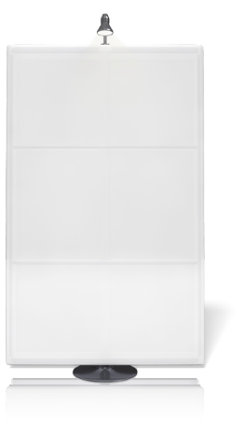
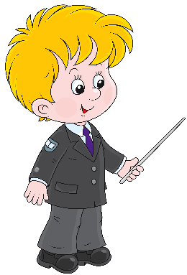

ışık
ışık
ışık
IŞIĞIN
GÖRMEDEKİ
ROLÜ
görme
görme
görme
Anahtar Sözcük
Etkinliği
göz
göz
göz
(1 – 10)
Başlat
Not : Başlat bütonuyla her öğrenci kendisine çıkan kelime hakkında düşüncelerini söyler.

Slide 3
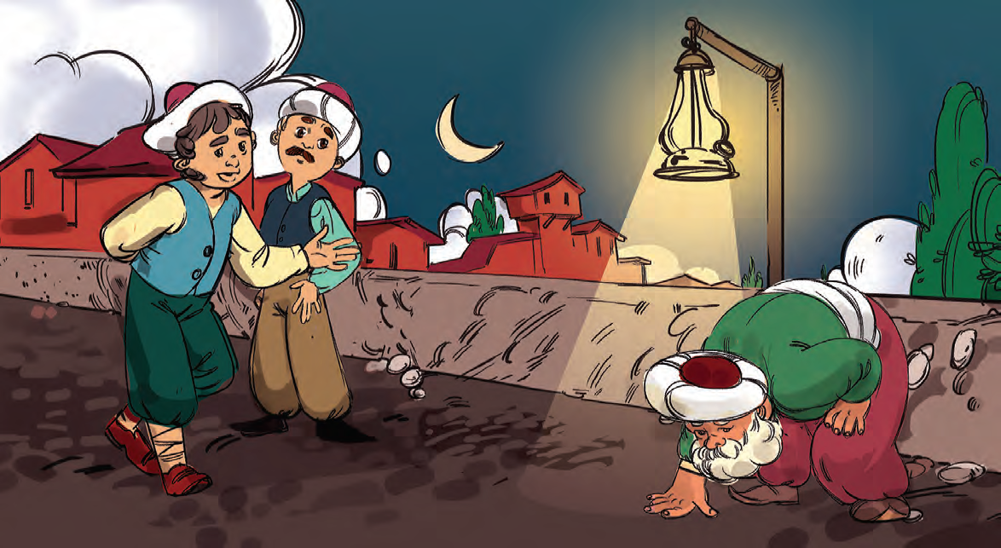
Nasrettin Hoca evde tespihini kaybetmiş. Bakmış ki ev karanlık dışarı çıkıp tespihini sokak lambasının altında aramaya başlamış. Hocanın yerde bir şey aradığını görenler :
- Hayırdır Hoca, ne arıyorsun?
Hoca;
- Evde tespihimi kaybettim onu arıyorum.
- İlahi Hoca, evde neden aramıyorsun?
- Ne yapayım, ev karanlık!
Nasrettin Hoca'nın karanlık olan evini aydınlatmak için ne yapılabilir?
Nasrettin Hoca tespihini gündüz vakti kaybetseydi evi yine karanlık olur muydu?
Görseli inceleyiniz. Neler gördüğünüzü söyleyiniz.
Devam et
Not : Klavyede enter tuşuyla ilerleyiniz.

Slide 4
Birlikte Yapalım 5.1.
Kitabınızdaki «Işıkla Görelim» etkinliğini yapalım.
IŞIĞIN
GÖRMEDEKİ
ROLÜ
Etkinlik
(3 – 10)

Slide 5





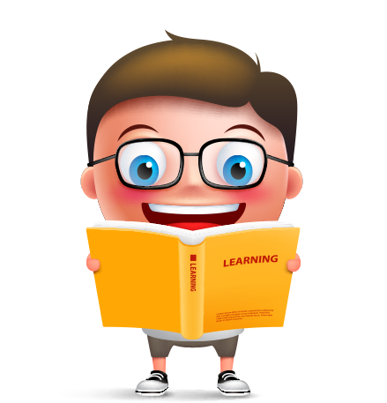

Odada kaç çocuk var ?
Çocukları görebilmek için neye ihtiyacımız var ?
Devam et
Not : Klavyede enter tuşuyla ilerleyiniz.

Slide 6

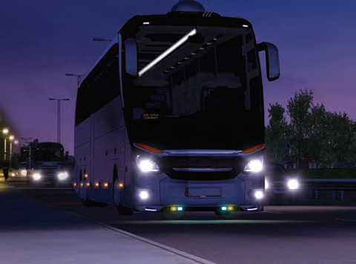
Işığın Görmedeki Rolü
Hayatımızı kolaylaştırmak için ışığa ihtiyacımız vardır. Gündüz temel ışık kaynağımız olan Güneş sayesinde etrafımız aydınlanır.
Işığın olmadığı yerler karanlık ortamlardır. Gözlerimiz ne kadar iyi görürse görsün karanlık ortamlarda varlıkları iyi göremeyiz. Geceleri ya da karanlık ortamlarda aydınlanmak için farklı ışık kaynakları kullanırız. Çünkü görebilmemiz için ışık gereklidir.
Hava karardığında çevremizi görebilmemiz için evlerde ve sokaklarda lambaların yandığını görürüz.
Akşamları veya karanlık tünellerde şoförler yolu görebilmek için araç farlarını yakarlar.
Devam et
Not : Klavyede enter tuşuyla ilerleyiniz.

Slide 7
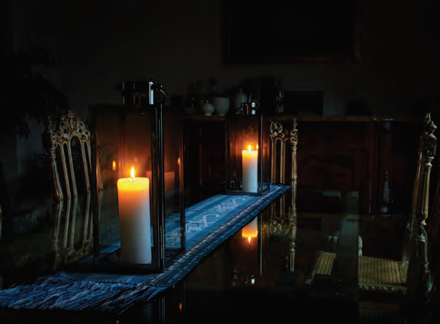
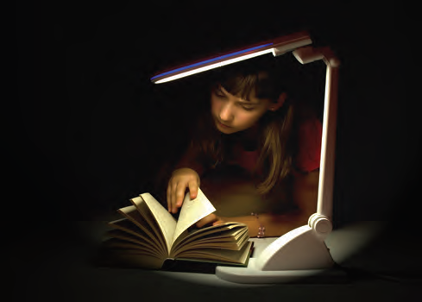
Işığın Görmedeki Rolü
Bulunduğumuz ortamdaki ışık yetersiz ise cisimleri net göremeyiz.
Işık çevremizdeki cisimleri görmemizi sağlayan bir enerjidir.
Aydınlatması yetersiz bir ortamda yani loş ışıkta ders çalışırsak ya da kitap okursak gözlerimiz yorulur ve ilerleyen süreçte göz sağlığımız bozulabilir.
Devam et
Not : Klavyede enter tuşuyla ilerleyiniz.

Slide 8
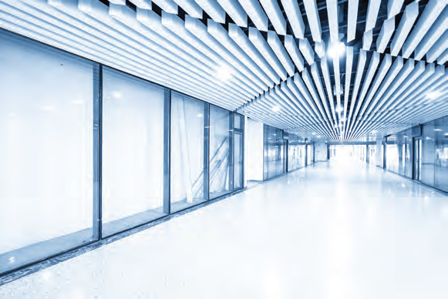
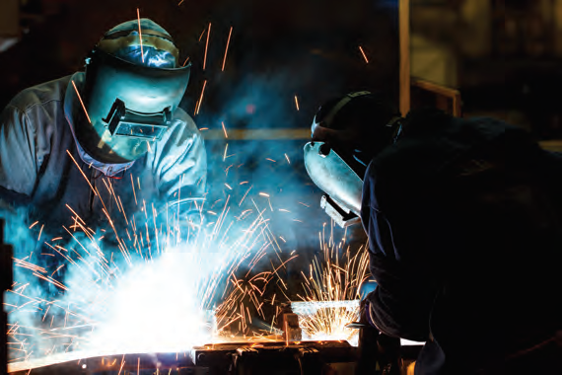

Işığın Görmedeki Rolü
Gereğinden fazla ışık kaynağı kullanmak hem gözümüze zarar verir hem de net görmemizi engeller.
Güçlü ışık kaynakları ile çalışanlar, gözlerini korumak için özel göz koruyucuları kullanırlar.
Güneş, güçlü bir ışık ve ısı kaynağıdır. Güneş’e çıplak gözle bakmamalıyız. Güneş’in zararlı ışınlarından korunmak için güneş gözlüğü kullanmalıyız.
Devam et
Not : Klavyede enter tuşuyla ilerleyiniz.

Slide 9
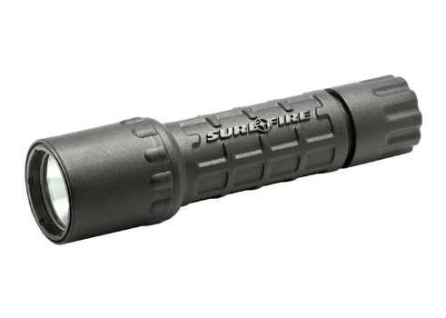
Işığın Görmedeki Rolü
Bir cismi görmemiz için ya cismin aydınlatılması ya da cismin ışık yayması gerekir..
Devam et
Not : Klavyede enter tuşuyla ilerleyiniz.
Not : Klavyede enter tuşuyla ilerleyiniz.

Slide 10
Neler Öğrendik ?
IŞIK
IŞIĞIN
GÖRMEDEKİ
ROLÜ
Yeterli ışıkta net görürüz.
Görebilmemiz için ışık gereklidir.
Çıplak gözle ışık kaynaklarına bakmamalıyız.
Neler öğrendik ?
(9 – 10)
Not : Klavyede enter tuşuyla ilerleyiniz.

Slide 11
Kitabımızdaki etkinlikleri yapalım..
IŞIĞIN
GÖRMEDEKİ
ROLÜ
Etkinlik
(10 – 10)

Slide 12
HAZIRLAYAN
Muhammet BOZKURT
info@mebders.com
www.mebders.com
©mebders.com
Kapat

